Slide 1
Notes:
Delacroix: de stervende Turk

Slide 2
Voorstellen
Naam
functie

Slide 3
Stel je voor….
Om de gedachten te bepalen
een kort filmpje:
https://m.youtube.com/watch?v=rTJcE7zlKOs

Slide 4
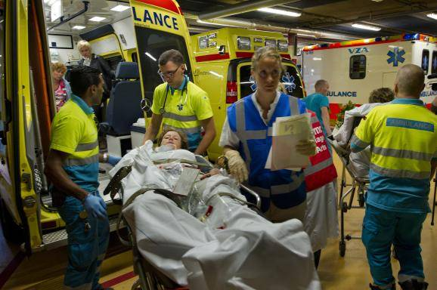

Slide 5
Na ruim elf jaar op de ambulance staan sommige facetten van hulpverlenen mij steeds meer tegen. De medische wetenschap is tot steeds meer in staat. Het resultaat hiervan is dat wij als ambulancehulpverlener almaar vaker te maken krijgen met oude mensen die in de laatste fase van hun leven verkeren, bij wie het kaarsje langzaam maar zeker, of plotseling, uit kan gaan. Voor een dergelijke terminale patiënt die ondraaglijk lijdt, levert de gang naar het ziekenhuis louter uitstel op van iets wat hij binnen afzienbare tijd tóch moet ondergaan. De hoogbejaarde die wij door reanimatie in leven houden, ontnemen wij een mooie dood. Wat hij ervoor terugkrijgt is ongewis. In slechts weinig gevallen kan deze patiënt het ziekenhuis zonder enig restverschijnsel verlaten.[…]
Mij bekruipt steeds vaker het gevoel dat wij tegen beter weten in met zulke patiënten naar het ziekenhuis worden gestuurd, terwijl niets doen het meest humaan zou zijn. Een dergelijke beslissing van de dienstdoende huisarts blijft meer en meer uit, omdat de visitearts tegenwoordig slechts bij toeval de eigen huisarts is. De dienstdoende huisartsen op de huisartsenposten durven deze beslissingen niet te nemen, omdat ze de patiënt onvoldoende kennen. Ook de juridische aansprakelijkheid speelt mee. De makkelijkste weg is dan: insturen. […]
In mijn werk ben ik steeds vaker geneigd om patiënten én familie te doordringen van het feit dat het leven eindig is en daarin te berusten. Dit valt helaas buiten mijn verantwoordelijkheid. Wat ik wél kan doen, is een discussie op gang brengen over dit onderwerp. Met als doel meer overleg tussen (huis)arts en palliatieve zorginstellingen, die uitstekende terminale thuiszorg kunnen leveren, en meer respect voor mensen die op basis van hun leeftijd of omstandigheden de regie voor hun levenseinde zélf in de hand willen houden.
Notes:
(Dit is een artikel uit Medisch Contact van een paar jaar geleden, geschreven door Erik van Engelen. Voor te lezen terwijl de dia van de ambulance geprojecteerd wordt.)

Slide 6
Tijdig praten over het levenseinde Waarom?
U wilt dat de zorg aansluit bij uw wensen
U kunt zich voor bereiden
Uw nabestaanden zullen zich beter voelen
U hebt meer kans, dat u overlijdt op de plaats die u graag wil
U kunt makkelijker agressieve zorg vermijden (beademing, reanimatie, IC opname)
En ook lagere zorgkosten

Slide 7
Waar gaan we het vanavond over hebben?
Palliatieve zorg
Behandelbeperkingen
Reanimeren?
Beademen?
Opname op de IC of CCU?
Overige behandelbeperkingen (bv. dialyse, bloedtransfusie, operatie, gebruik van bepaalde geneesmiddelen)
Euthanasie
Palliatieve sedatie

Slide 8
Palliatieve zorg gaat over
zorg in de laatste levensfase
zorg bij een levensbedreigende aandoening
kwaliteit van het leven
Patiënt en hun naasten
het voorkomen en verlichten van lijden
vroegtijdige signaleren en zorgvuldige beoordelen
behandelen van pijn en andere problemen
lichamelijke, psychosociale en spirituele problemen

Slide 9
U kunt rekenen op:
Zorg in de omgeving waar u bent.
Er zijn verschillende organisaties betrokken bij de palliatieve zorg. Zoals: hospices, verpleeg- en verzorgingshuizen, ziekenhuizen, thuiszorgorganisaties waarvan sommige gespecialiseerde teams voor verpleegtechnische zorg hebben.
In de psychosociale en spirituele domeinen zijn verschillende organisaties actief. Zoals steunpunten mantelzorg van de gemeente, psychologenpraktijken, geestelijk verzorgers en maatschappelijk werk.
Ook zijn er maatschappelijke organisaties betrokken in de palliatieve zorg. Zoals inloophuizen en vrijwilligersorganisaties.

Slide 10
Financiering
Zorgorganisaties hebben verschillende
financieringsbronnen, vooral vanuit de
ZVW en WLZ.

Slide 11
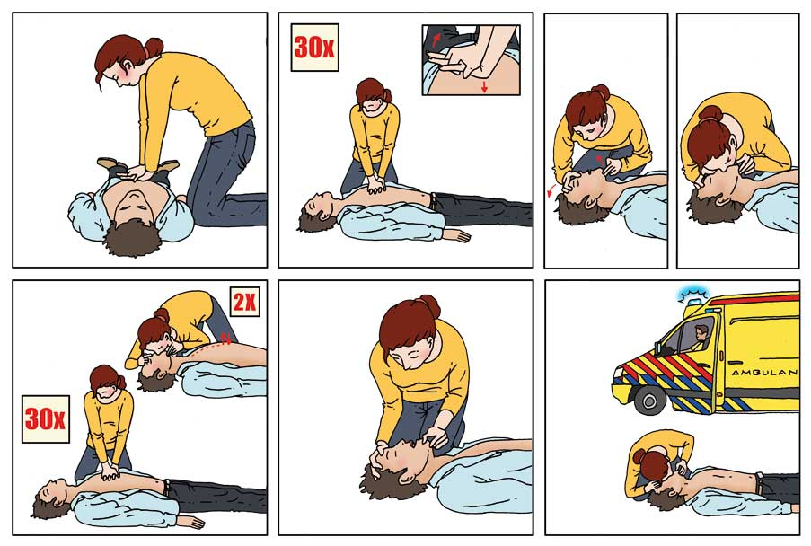
Reanimeren?

Slide 13
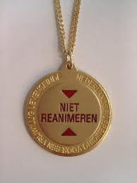
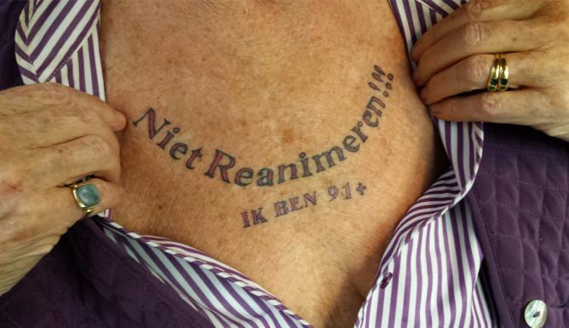
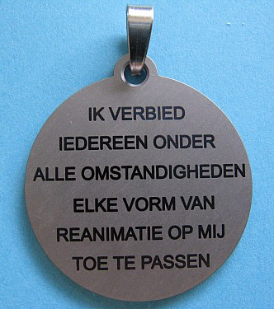

Slide 14
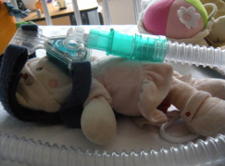
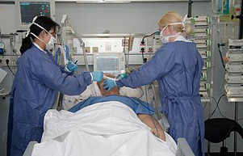
Beademen?

Slide 15
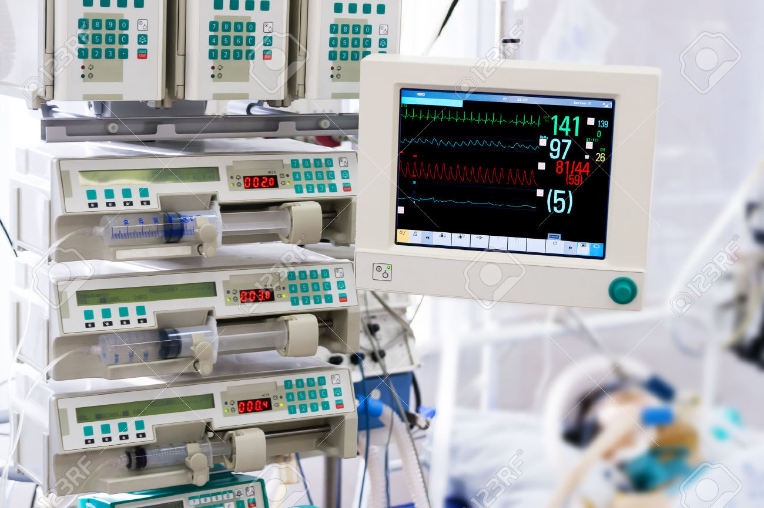
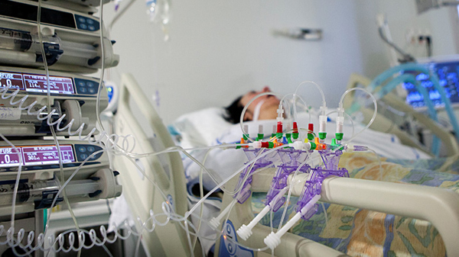
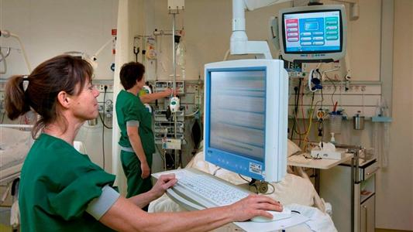
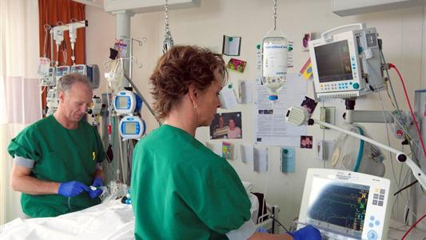
Opname op de IC?

Slide 16
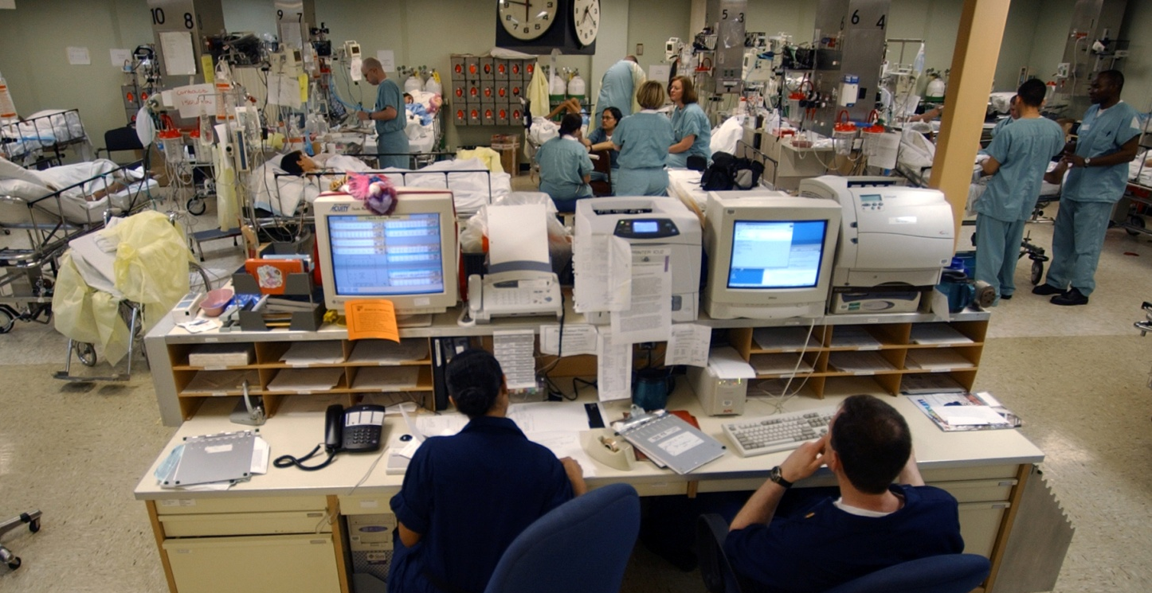
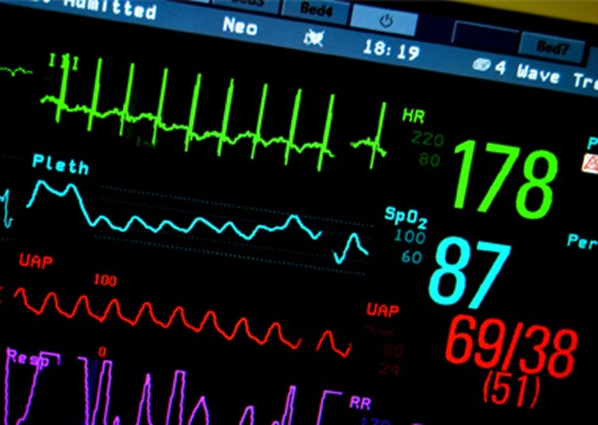
Opname op de CCU?

Slide 17
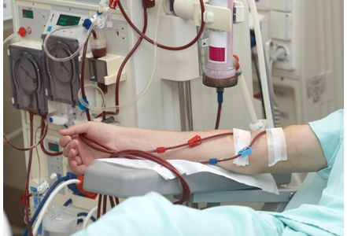
Overige behandelbeperkingen
Dialyse?
Bloedtransfusie?
Operatie?
Gebruik van bepaalde geneesmiddelen?
…..?

Slide 18
Overigens…..
Mag u een behandeling altijd weigeren,
tenzij u niet wilsbekwaam bent.

Slide 19
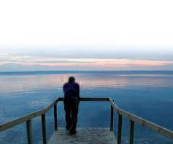
Niet alles wat kan, hoeft.

Slide 20
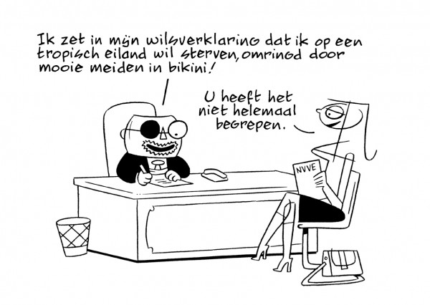
Wilsverklaring
U kunt uw wensen vastleggen in een wilsverklaring.
Bespreek dit met uw naasten.
Bespreek dit met uw dokter.

Slide 21
Een wilsverklaring is een levend document, dat betekent dat het bijgehouden moet worden.

Slide 22
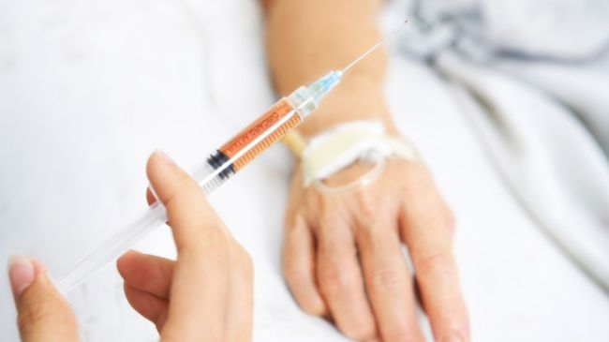
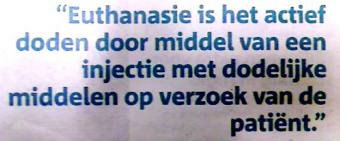
Euthanasie

Slide 23
Euthanasie: wettelijke criteria
De arts is ervan overtuigd dat het verzoek van de patiënt om euthanasie vrijwillig en weloverwogen was.
Er is sprake van uitzichtloos en ondraaglijk lijden van de patiënt.
De arts heeft de patiënt geïnformeerd over zijn situatie en zijn vooruitzichten.
De arts en de patiënt zijn tot de conclusie gekomen dat er geen redelijke andere oplossing was.
De arts heeft ten minste 1 andere, onafhankelijke arts geraadpleegd, die de patiënt heeft gezien.
De arts heeft de levensbeëindiging of hulp bij zelfdoding medisch zorgvuldig uitgevoerd.

Slide 24
Euthanasie: wettelijke criteria
Vrijwillig: eigen keuze
Weloverwogen: wilsbekwaam
Uitzichtloos lijden: onbehandelbare aandoening(en)
Ondraaglijk lijden: het is niet meer uit te houden

Slide 25
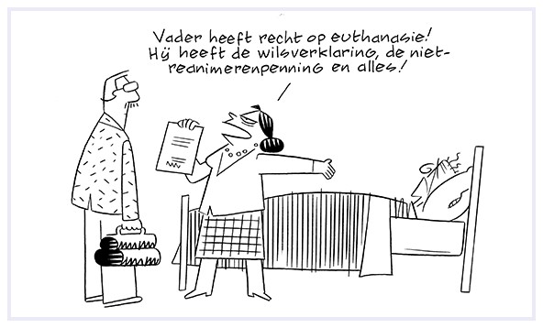
Zo werkt het dus niet:

Slide 26
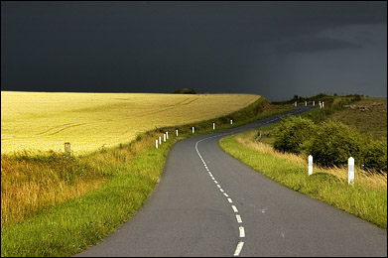
Het is een proces…..

Slide 27
Palliatieve sedatie
Palliatieve sedatie verkort het leven niet.
Palliatieve sedatie is in principe omkeerbaar.
Palliatieve sedatie mag pas als er klachten of verschijnselen zijn die niet op een andere manier te behandelen zijn.
Palliatieve sedatie mag pas als de levensverwachting minder dan 2 weken is!!!
Notes:
De laatste regel geldt uiteraard voor diepe continue sedatie.

Slide 28
Samenvattend:
In gesprek met de dokter;
Kunt u aangeven wat u niet wilt als het gaat over medische zaken. Dokters moeten zich daar aan houden.
En natuurlijk over wat u wel graag zou willen op medisch gebied.

Slide 29
Wat vindt u belangrijk?
Als u zich nu een voorstelling maakt van de laatste weken of maanden van uw leven wat zou u dan willen?

Slide 30
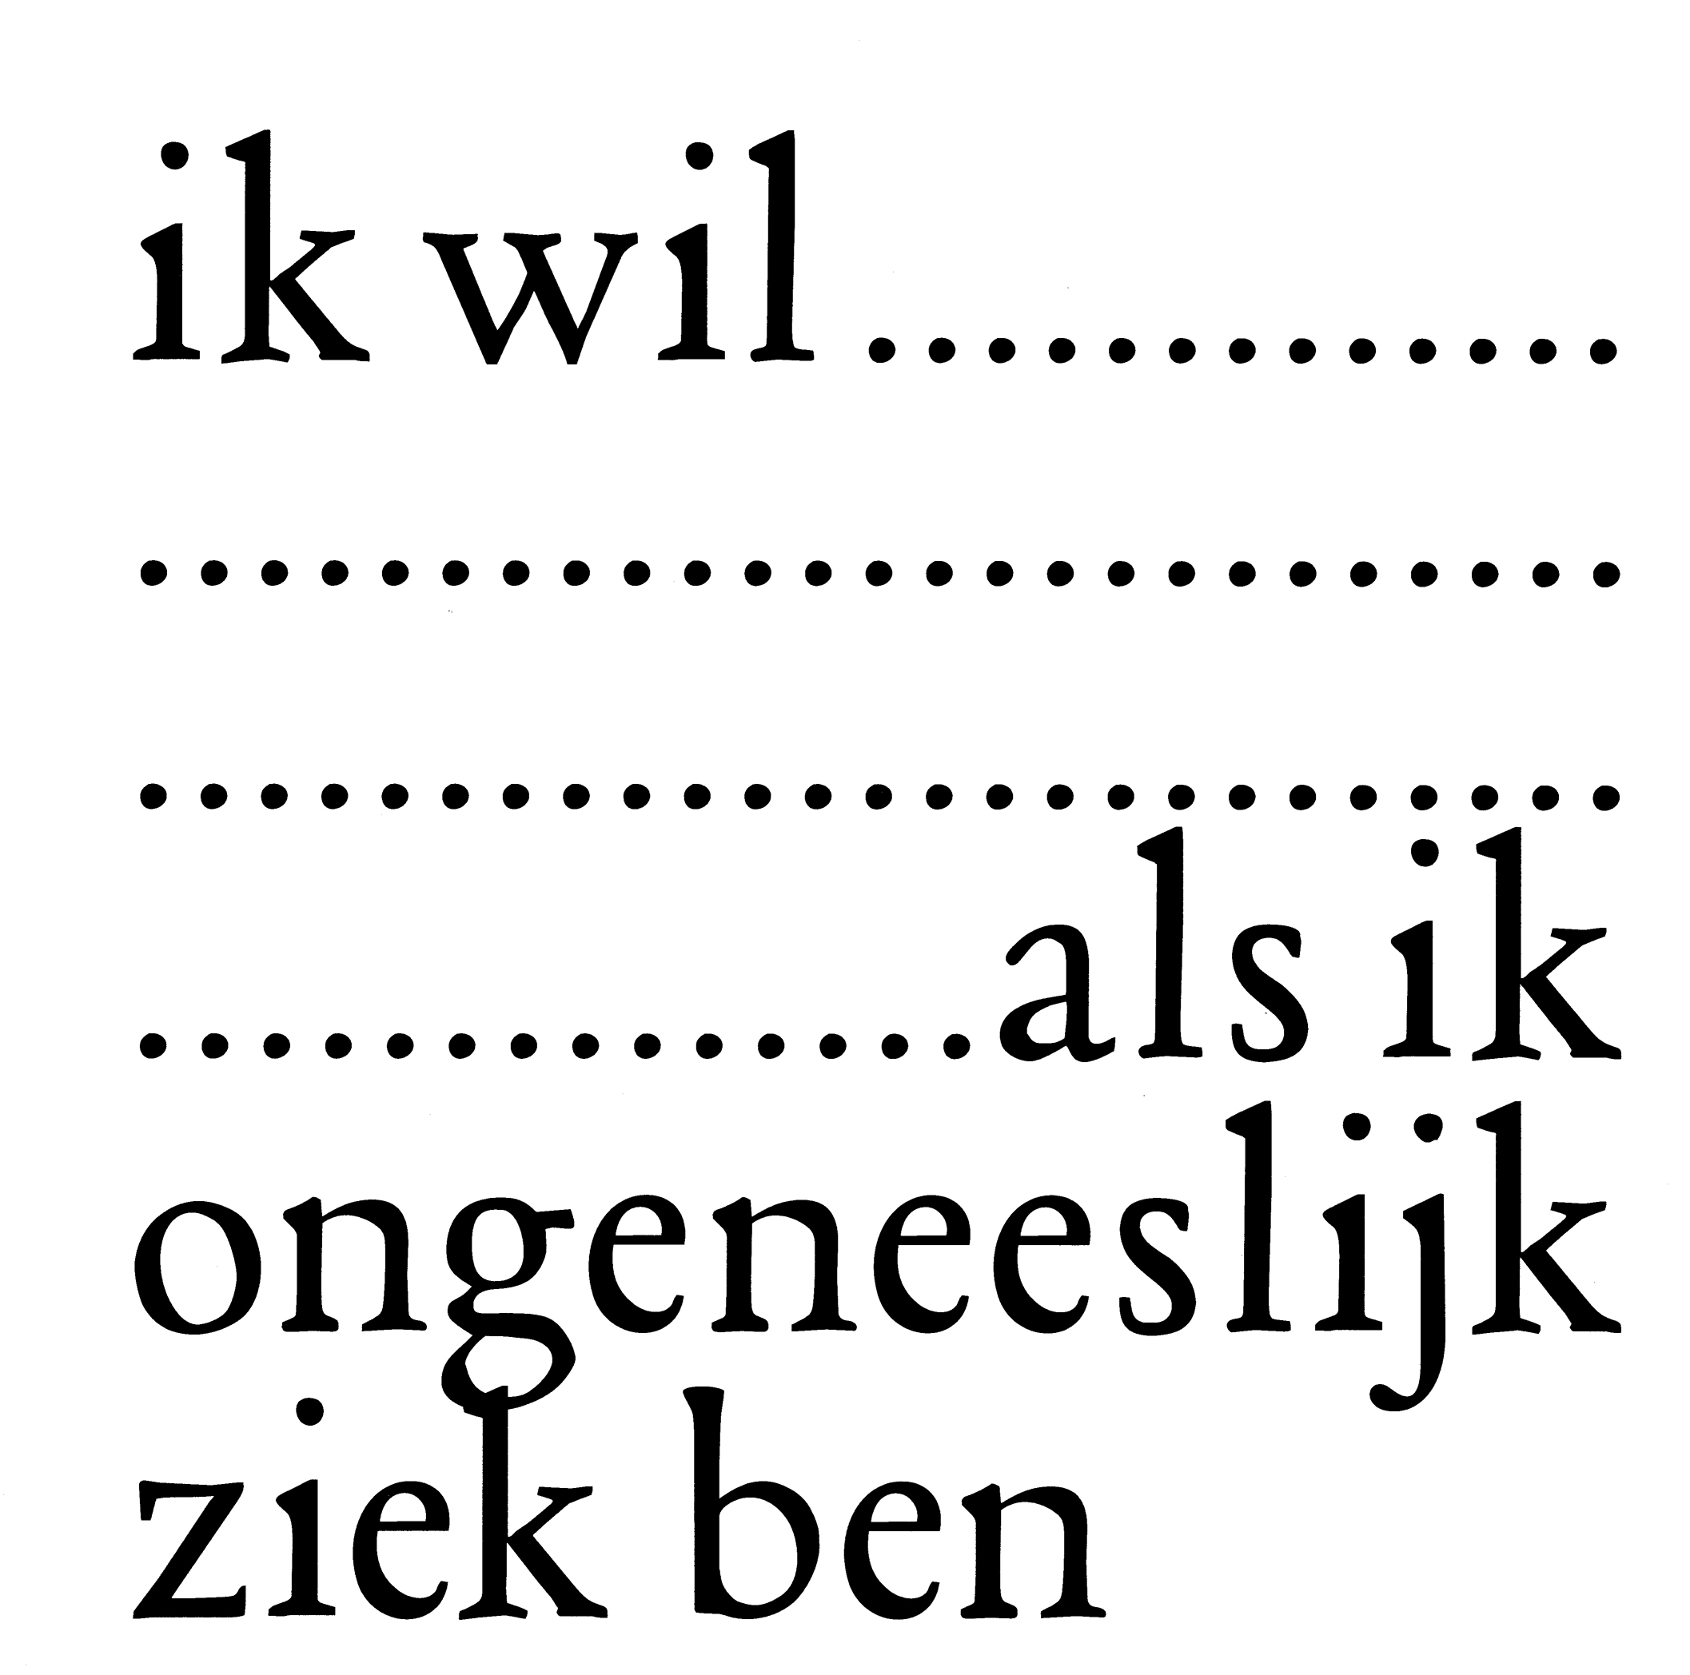

Slide 31
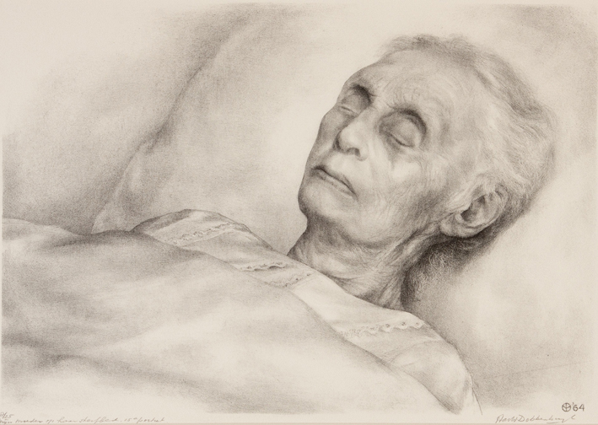
Want we hopen op een goed sterfproces.

